Slide 1
Ang Impluwensiya ng Heograpiya sa Pagbuo at Pag-unlad ng mga Sinaunang Kabihasnan sa Daigdig

Slide 2
Mesopotamia
Ang sibilisasyon ng Mesopotamia ay lumaki sa tabi ng dalawang ilog, ang Euphrates at ang Tigris. Sa gitna ng isang malawak na disyerto, ang mga tao ng Mesopotamia ay umasa sa mga ilog na ito upang magbigay ng inumin, patubig sa agrikultura, at mga ruta ng transportasyon. Sa pamamagitan ng regular na pagbaha ng lugar, pinananatili ng dalawang ilog ang lupa na mayabong.
Ang salitang “Mesopotamia” ay mula sa Griyego na ang ibig sabihin ay “lupain sa pagitan ng dalawang ilog.” Kapag sinabi ng mga tao na Mesopotamia, tinutukoy nila ang isang bahagi ng lupa sa Kanlurang Asya sa pagitan at sa paligid ng Tigris at Euphrates River. Ngayon, ang lupaing ito ay matatagpuan higit sa lahat sa bansang Iraq.

Slide 3
Sinaunang Egypt
Ang sibilisasyon ng sinaunang Egypt ay matatagpuan sa tabi ng Nile River sa hilagangsilangan ng Africa. Ang Nile River ay pinagmulan ng karamihan sa yaman ng sinaunang Egypt.
Isa sa dumadaloy na ilog sa lupain ng Egypt ay ang Nile River na itinuturing na pinakamahabang ilog sa daigdig. Ang lambak kung saan matatagpuan ang Nile River ang naging sentro ng sibilisasyon ng Egypt. Ang ilog ay dumadaloy sa malalawak na lupain. Ayon kay Herodotus, isang sinaunang mananalaysay, “Biyaya ng Nile River ang Egypt.” May taunang pag-apaw ang Nile River dahil sa ulan at mga natutunaw na yelo na nag-iiwan ng mga banlik (putik) na nagiging pataba sa lupa kaya nakabatay ang kanilang pagsasaka sa taunang pagbaha ng Nile River.

Slide 4
Sinaunang Egypt
Ang pinakaimportanteng bagay na ibinigay ng Nile River sa sinaunang Egypt ay ang mayaman na lupain. Karamihan sa Egypt ay disyerto, ngunit sa tabi ng Nile River ay mayabong ang lupa at mabuti para sa mga pananim. Ang tatlong pinakamahalagang pananim ay ang trigo, flax, at papyrus. Ang papyrus ay isang halaman na lumago sa baybayin ng Nile River na ginamit sa paglikha ng papel, basket, at tali.
Ang Nile River ay naging instrumento ng transportasyon ng mga tao. Ang mayamang lambak ay nagbigay-buhay sa mga hayop at halaman sa paligid at nagsilbi ring proteksiyon para sa mga tao dahil ang malawak na disyerto ay nagsilbing hadlang para sa mga kaaway.

Slide 5
Indus Valley
Ang kasaysayan ng India ay nagsimula sa pagsilang ng kabihasnang Indus Valley, na mas kilala bilang kabihasnang Harappan. Umusbong ito dakong 2500 BCE, sa kanlurang bahagi ng Timog Asya na kilala ngayon na Pakistan o Kanlurang India.
Ang mga tao ay nagsimulang lumipat sa mga kapatagan ng Indus mula sa kanilang mga nayon sa mga nakapaligid na burol dahil sa mayabong na lupa roon. Nang maglaon, natutuhan ng mga Indus kung paano makontrol ang tubig mula sa Indus River sa pamamagitan ng paggawa ng mga dam. Ginawa nila ito upang malimitahan ang pinsala na dulot ng pag-apaw sa harap ng ilog sa kanilang mga pananim. Ito ay kilala bilang patubig. Natagpuan ang mga labí ng mga lungsod na ito sa tabi ng Indus River, ang pinakaunang sibilisasyon ng India na madalas na tinatawag na kabihasnang Indus Valley.

Slide 6
Sinaunang China
Katulad ng iba pang sinaunang kabihasnan, ang sibilisasyong Tsino ay unang lumitaw sa mga lambak-ilog. Ang mga lambak-ilog na ito ay ang Huang Ho River Valley o Yellow River Valley at ang Yangtze River Valley.
Ang kapatagan ng Yellow River Valley o Huang Ho River Valley ay binubuo ng pinong lupa na kilala bilang loess na gumagawa ng kapatagan na mayabong at angkop para sa pagsasaka. Gayunpaman, ang Yellow River ay maaaring mapanganib dahil sa madalas na pagbaha. Tulad ng mga tao sa kabihasnang Indus Valley, ang mga sinaunang Tsino na unang nanirahan sa tabi ng baybayin ng Huang Ho River at Yangtze River ay kailangang malaman kung paano makontrol ang baha at magdala ng tubig sa kanilang mga bukirin.

Slide 7
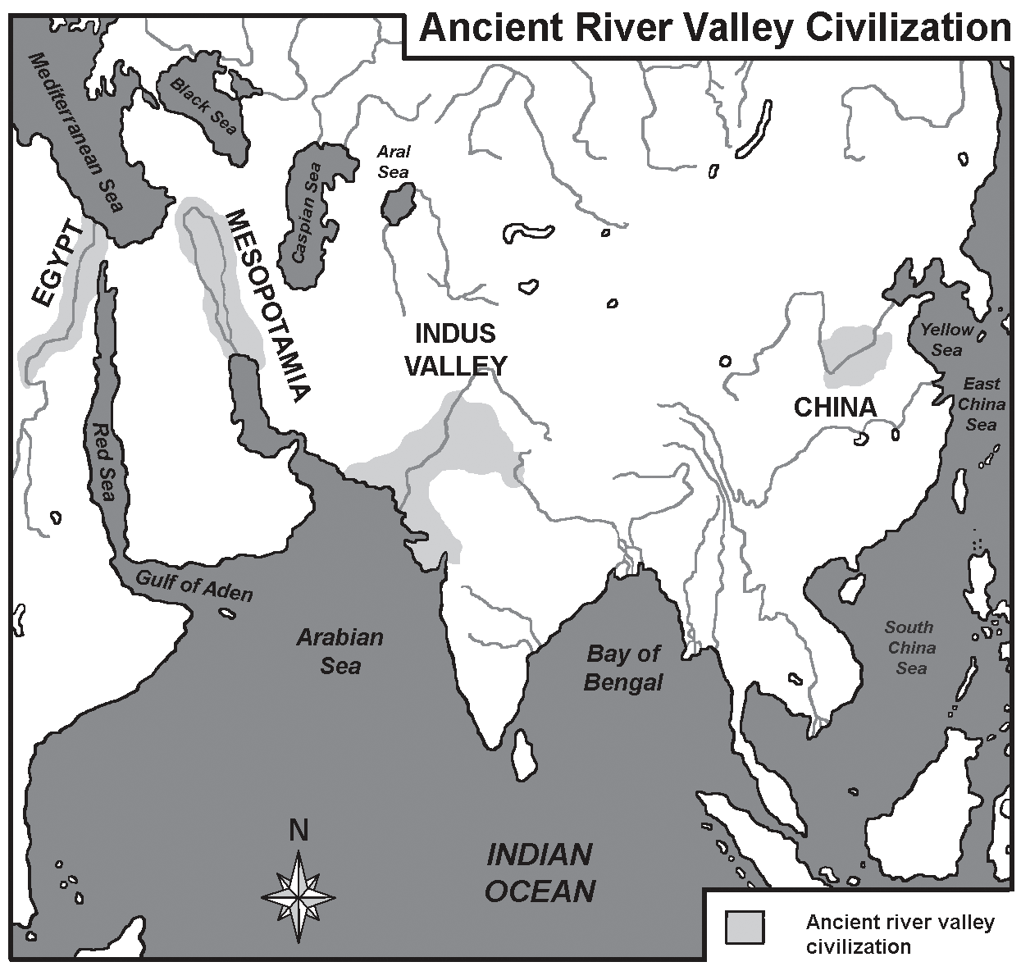
Pagsasanay
I. Panuto: Suriin ang mapa ng mga sinaunang kabihasnan at isulat sa talahanayan ang mga
lambak-ilog na nakatulong sa pagsulong nito.
Sinaunang Kabihasnan | Mga Lambak-ilog
Mesopotamia
Sinaunang Egypt
Kabihasnan ng Indus Valley
Sinauanang China

Slide 8
Susi sa Pagwawasto
Sinaunang Kabihasnan | Mga Lambak-ilog
Mesopotamia | Tigris at Euphrates
Sinaunang Egypt | Nile
Kabihasnan ng Indus Valley | Indus
Sinauanang China | Yellow River o Huang Ho

